Slide 1
JULEMOTIVER I TROLLDOMSPROSESSER
Senioruniversitetet i Bodø
Tusenhjemmet
3. desember 2024, kl. 11:00
Ved Rune Blix Hagen,
Historiker (emeritus), AHR,
UiT Norges arktiske universitet
Notes:
Historiker Rune Blix Hagen, førsteamanuensis emeritus ved Universitetet i Tromsø – Norges arktiske universitet, har vært opptatt av hekseprosessene i Nord-Norge, og har skrevet flere bøker og en rekke artikler om emnet.

Slide 2
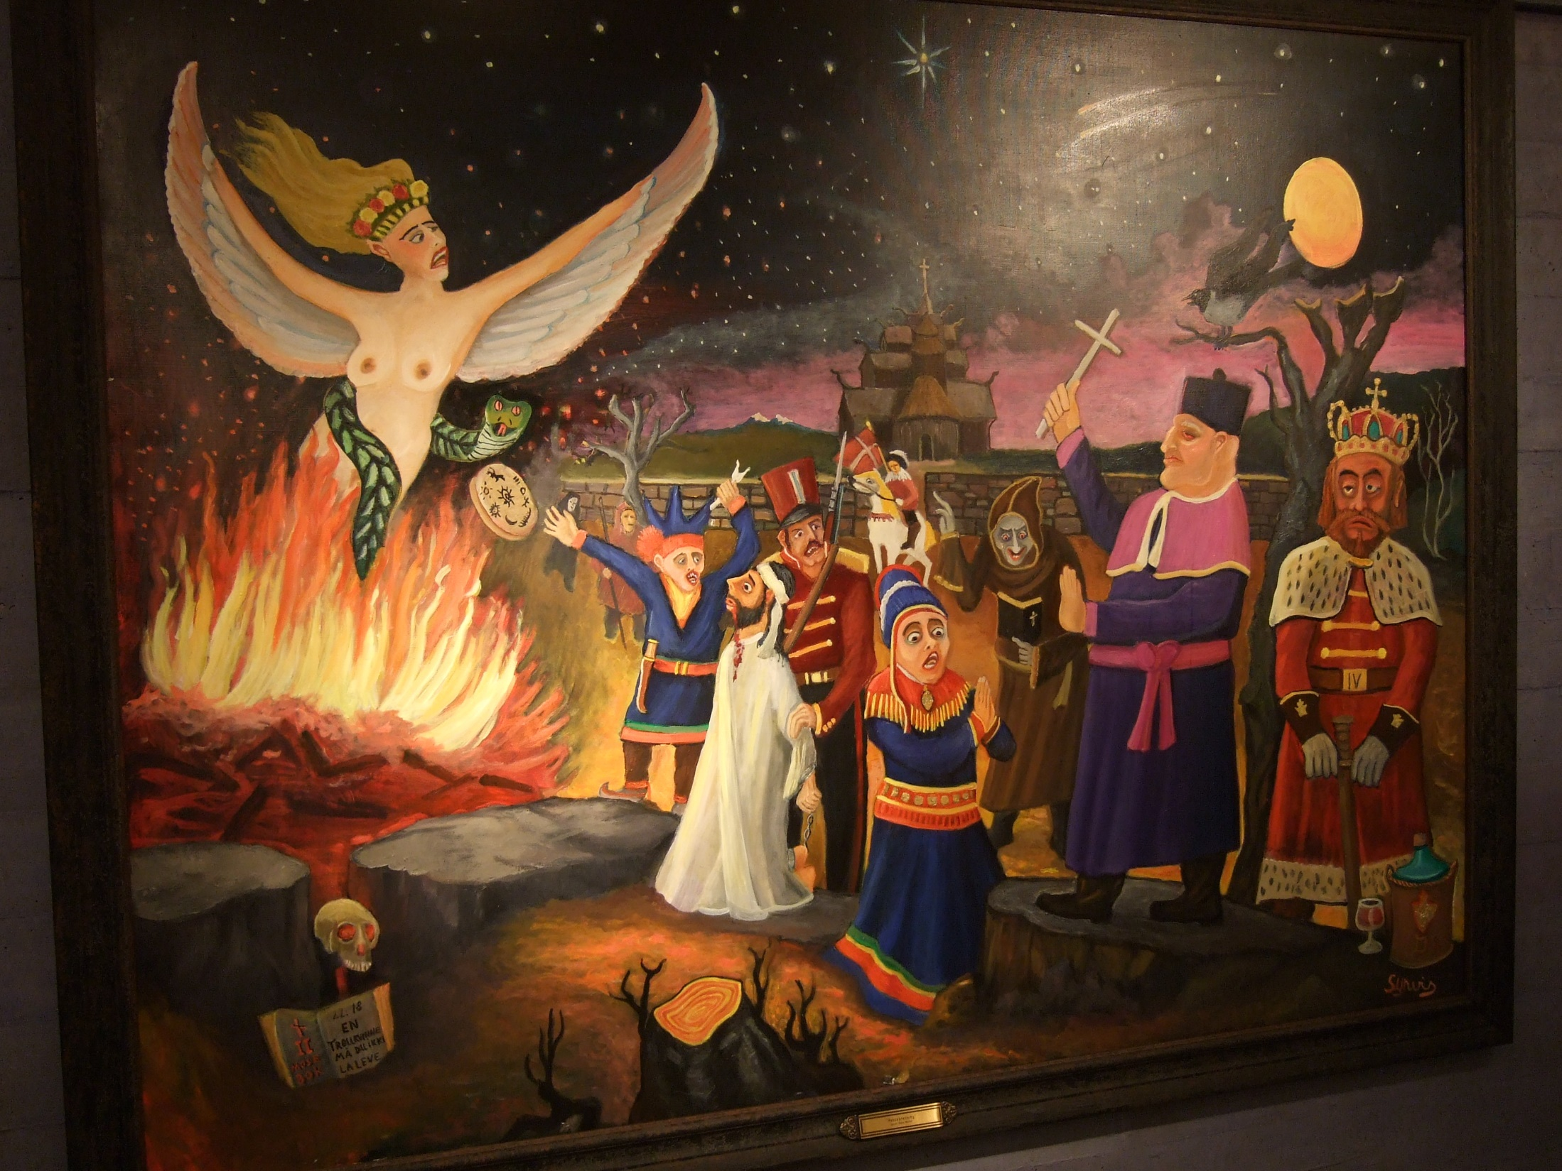
Notes:
«Heksebrenning» Synvis Glinn Nordin (avduket på Tromsø museum, høsten 2018). Innkjøpt av Nasjonalgalleriet til nyåpningen i Oslo høsten 2022.Del av utstillingen ved Kulturbyen Bodø i 2024.
Kort om fenomenet hekseforfølgelse i Europeisk historie
Hva:
Når:
Hvem:
Hvor:

Slide 3
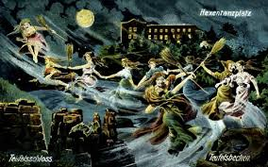
Valborgsaften - Walpurgisnacht
Tradisjonen rundt Blokksberg
Notes:
Natt til første mai

Slide 4
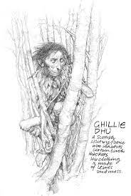
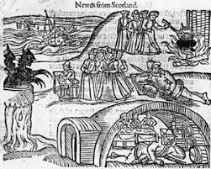
Amerikansk Halloween heks - Keltisk tradisjon
Notes:
Salem, Massachusetts «Halloween town»
31/10 Alvenes festaften
31/10 1589 Satans tale til trollfolket i North Berwick
Samhain
Fairies – dverger, alver, nisser – diabolisert til hjelpedemoner

Slide 5
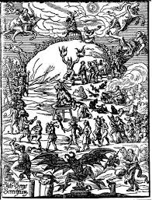
FARLIGE HØYTIDSMARKERINGER
Valborgsaften og Sankthansaften i Mellom-Europa – Blokksberg forestillingene
Slutten av oktober, 31/10 – Halloween. Irland, Skottland, England, Wales og deler av Frankrike. Keltisk tradisjon.
Norge – juletider, mørketid
Folklore rundt festligheter med trollfolk, alver, nisser og andre vesener fra det hinsidige.
Farliggjort og kriminalisert av stat og kirke på 1500-og 1600-tallet – hekseforfølgelse.
Notes:
I Sør- og Mellom-Europa synes hekseaktiviteten å ha vært på sitt mest intense til vår og sommer, knyttet kvelden før Valborgmesse (natten til 1. mai)og til Sankthansaften (middelhavslandene). I Irland, England og Skottland var heksene ute rundt Halloween i slutten i oktober.
I Norge framtrer juletiden og mørketide som et sterkt magisk ladet tidspunkt og blir dermed trollfolkets festtid fram for noen. De farlige kreftene slippes løs og får herje fritt i denne kritiske perioden.
Et fellesanliggende for hele Europa, uansett hvilken årstid som trer fram gjennom saker som har med magi å gjøre, er at en rikholdig og urgammel tradisjon med dype røtter av folklore rundt festligheter med trollfolk, alver og andre vesener fra den andre siden, kom til å bli manipulert og farliggjort under ortodoksiens tidsalder på 1500- og 1600-tallet.
Trolldomssaker fra ikke bare Finnmark, men fra hele Norge bekrefter at jula er ei tid da kontakten mellom det hinsidige og den virkelige verden var spesielt åpen. Både i nordisk, norrøn og samisk tradisjon er jula ei tid da kreftene fra den andre verdenen var uvanlig aktive. Samtidig viser domsreferatene hvordan folklore og eventyr, sammen med relativt uskyldige hverdagskonflikter, blir dratt inn i den offisielle rettsutøvelsen og gjort til farlige teologiske og juridiske realiteter.
Noen eventyr er sanne og virkelige, som Erling Sandmo uttrykker det.

Slide 6
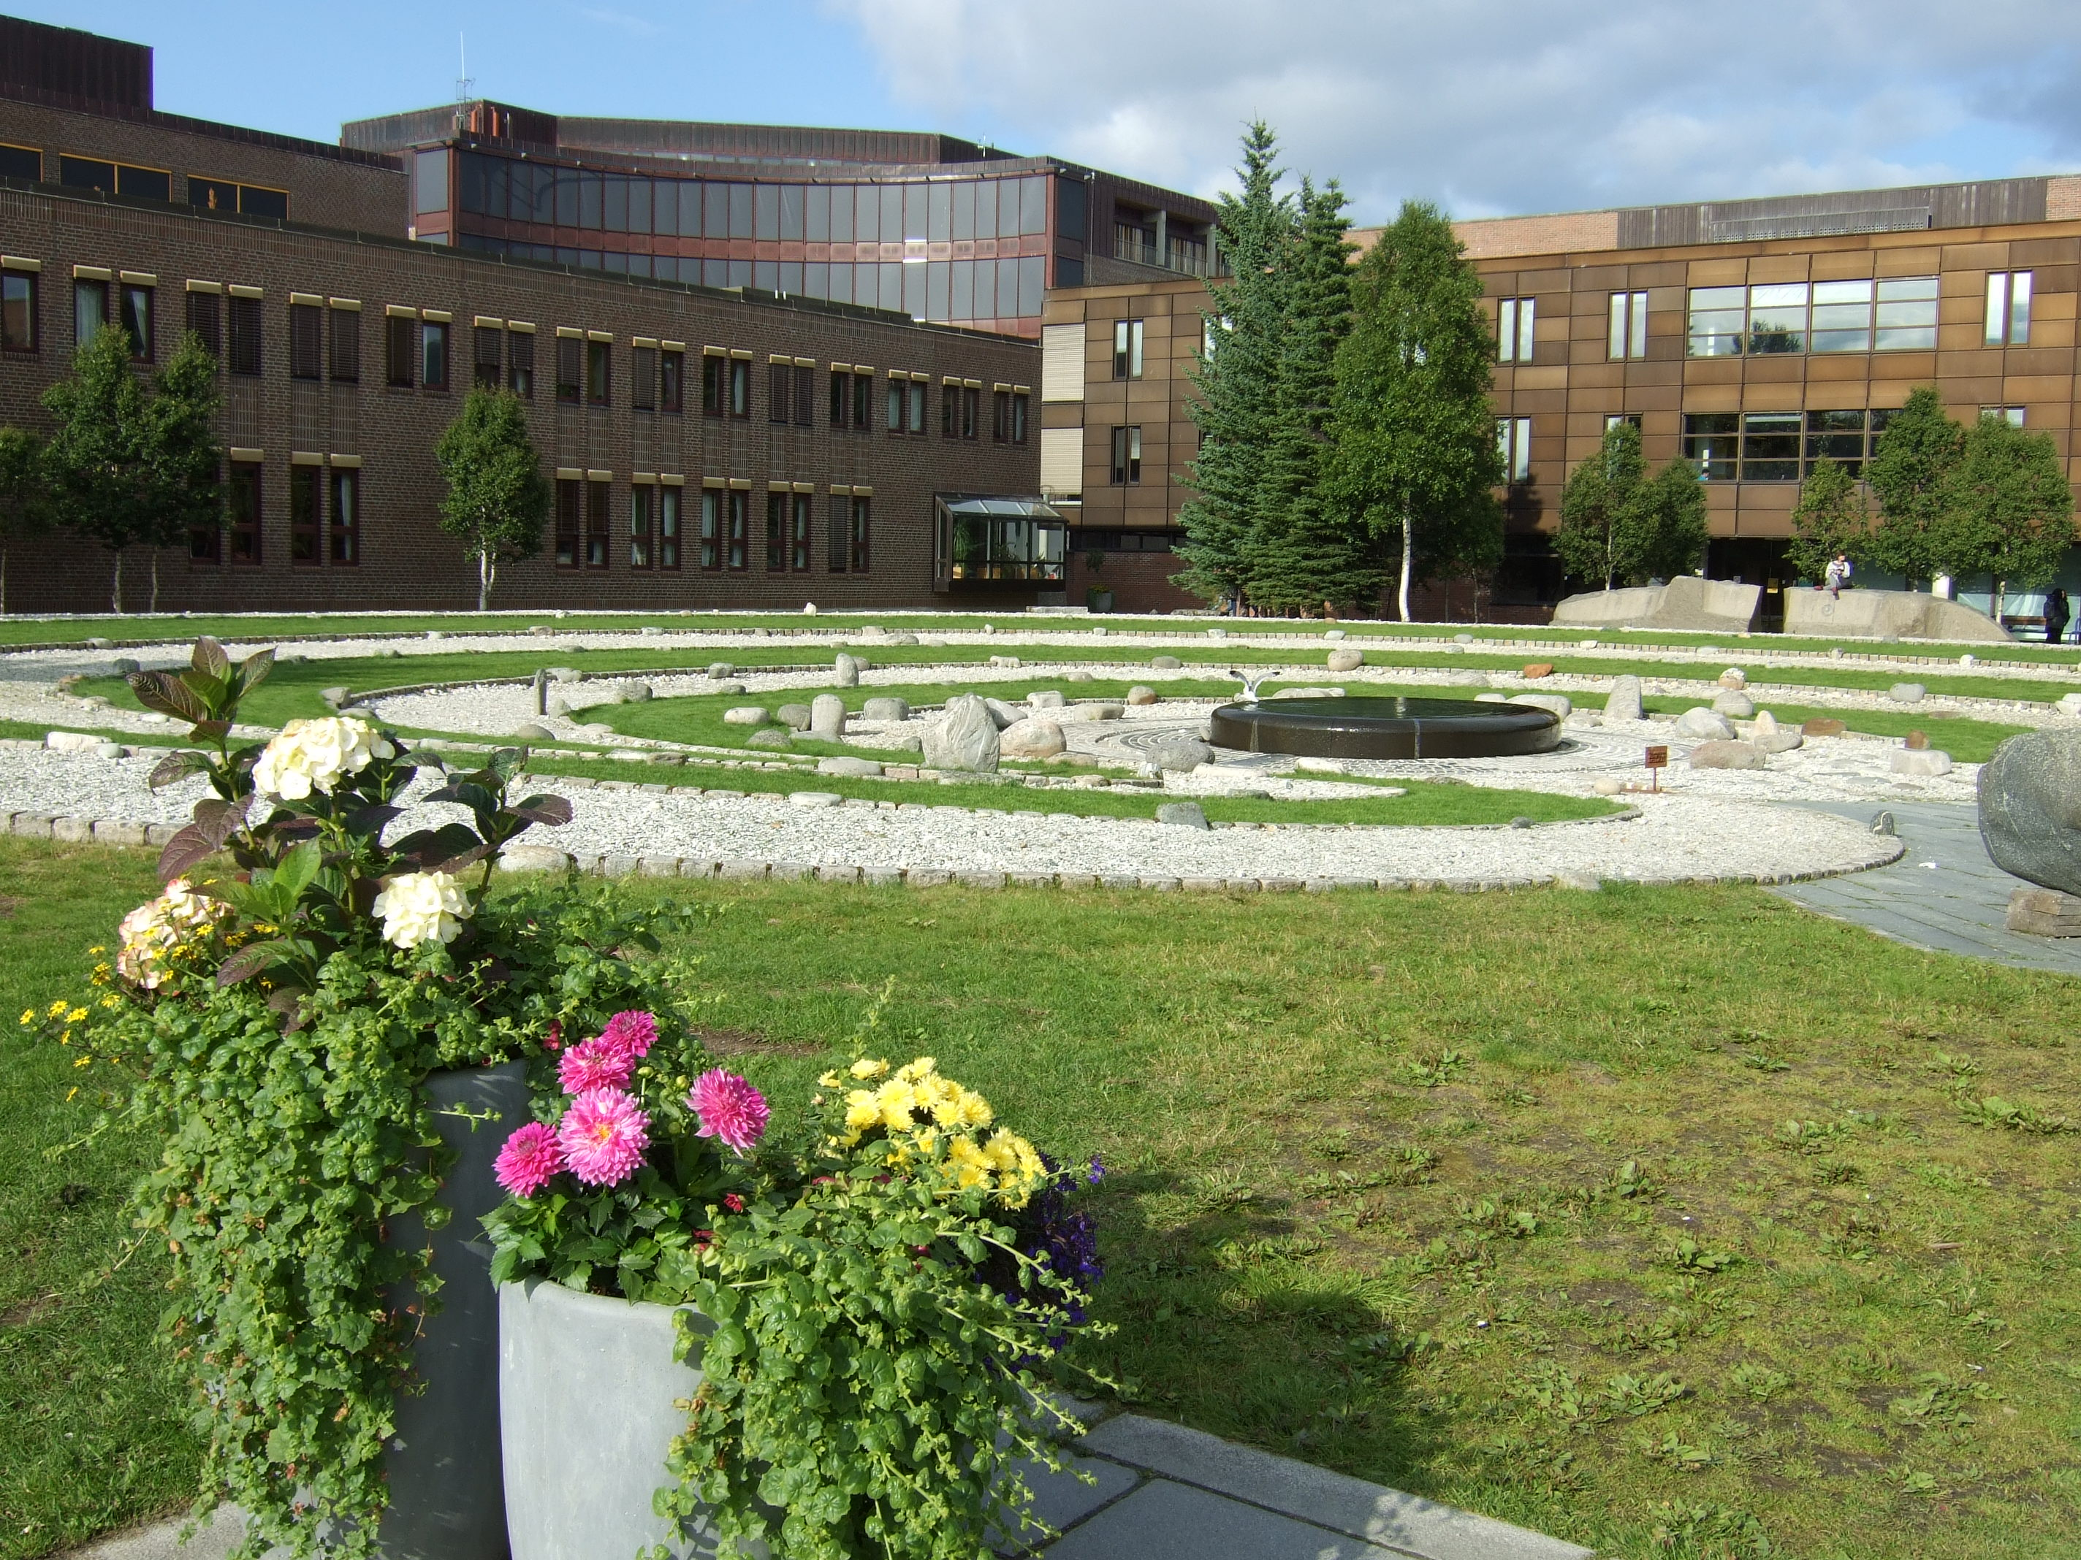
Notes:
Campus-labyrinten ved UiT, statsarkivbygget til venstre. Foto: Rune Blix Hagen.
Presentasjon

Slide 7
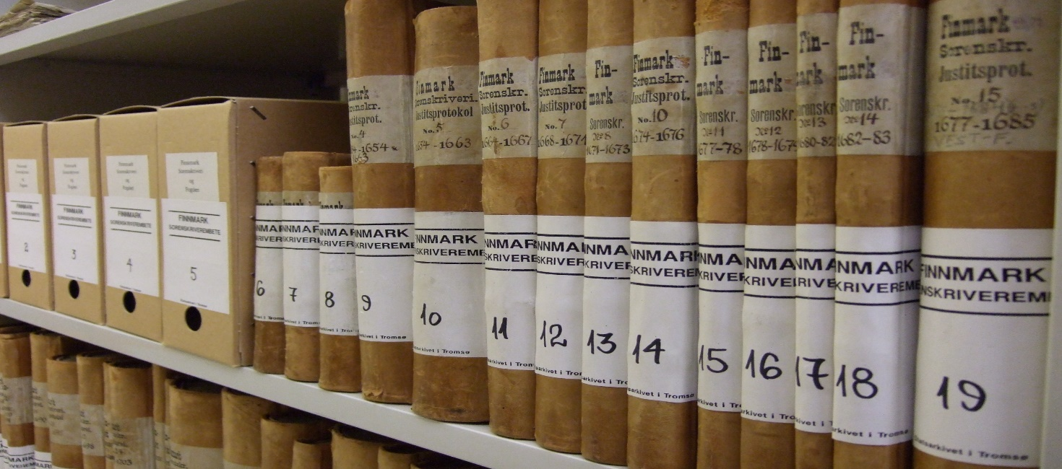
ARKIVGRUNNLAGET – 1600-tallet
Tingbøker og rettsakter fra tingretten og lagretten
Finnmark – god kildedekking
Det meste av rettskilder fra Nordland og Troms har gått tap når det gjelder 1600-tallet
Enkelte opplysninger fra bevarte regnskapskilder
Notes:
Gamle arkivoversikter fra Nordlandene viser at det i perioden 1619-1668 ble produsert hele 10 tingbøker.

Slide 8
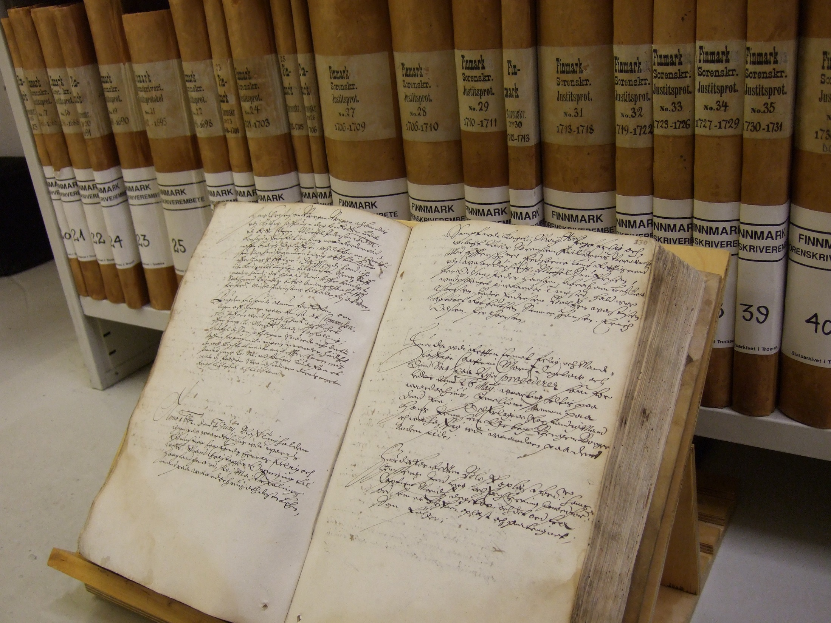
Notes:
«Heksegryte» Gotisk håndskrift.
Tingbøker, justisprotokoller, retts- og domsslutninger.

Slide 9
Trolldom – Hekseprosesser - Trollfolk
Hekseri og trolldom er betegnelse på en svært alvorlig forbrytelse knyttet til de fleste europeiske landene i perioden 1500- og 1600-tallet.
Trolldom, trollfolk, trolldomsprosesser. Den historiske og juridiske bestemmelse i Norge og Norden. Lovgivning og rettsakter.
Demonologi – Læren om demoner og deres gjøremål
Diabolisme (djevlepakt)
Svart Magi Maleficium – Skadebringende magi
Hvit magi (Signeri) – Helbredelse, velgjørende magi, hvit magi
Kundene/brukere («medvitere»)
Perioden: Tidlig nytid, tidlig moderne tid, etter-reformatorisk tid
Den danskdominerte fyrstestaten. København som hovedby.
Notes:
Hekse-begrepet

Slide 10
Tyveri av julemat og juleøl
Både julemjød og julemat sto i fare for å bli utsatt for angrep fra trollfolk og flygende hekser under mørketiden.
Sagaen kan berette om Halvdan Svartes julefeiring – plutselig oppdaget selskapet at julematen var forsvunnet. Kongen og hans menn viste råd – det heter at de ”tok og pinte en finn”.
Ved fysisk tvang kom det fram at det var samen sjøl som hadde tryllet bort julemåltidet. Samen ble presset til å trylle maten tilbake slik at kongen og hans selskap fikk et verdig juleblot.
Den svenske eksilbiskopen Olaus Magnus kunne i sitt store verk om de nordiske folkene fra 1555 berette om store flokker av varulver som ved juletider herjet med råskap og villhet blant menneskene. Som en nattlig flokk av usalige ånder kom de jagende gjennom lufta, slo seg ned og holdt midtvintersblot midt på julenatta.
Notes:
Ved slike angrep brøt de opp dører og lemmer og tok seg inn i ølkjellerne til godt folk. Under jubel og støy kunne de drikke flere tønner med julebrygg og mjød, skriver Olaus Magnus, og viser til at denne form for uhyggelig julevisitt var svært utbredt.
Dermed har vi omsider fått forklaringen på hvorfor det minker så fort på juleølet i kjelleren. Det er ikke egen øltørst, men skarer av varulver og trollfolk som har skylda! Skjønte vi ikke det måtte være noe slikt!
Og dersom du synes ølet har forandret smak, blitt både utvannet og stygt, finnes det forklaring på det også. Folketroen vil nemlig ha det til at menneskene i ulveskikkelser fyller vann eller urin på de tomme øltønnene. Heksene var dessuten eksperter på å ødelegge julebrygget ved å forhindre gjæringsprosessen.

Slide 11
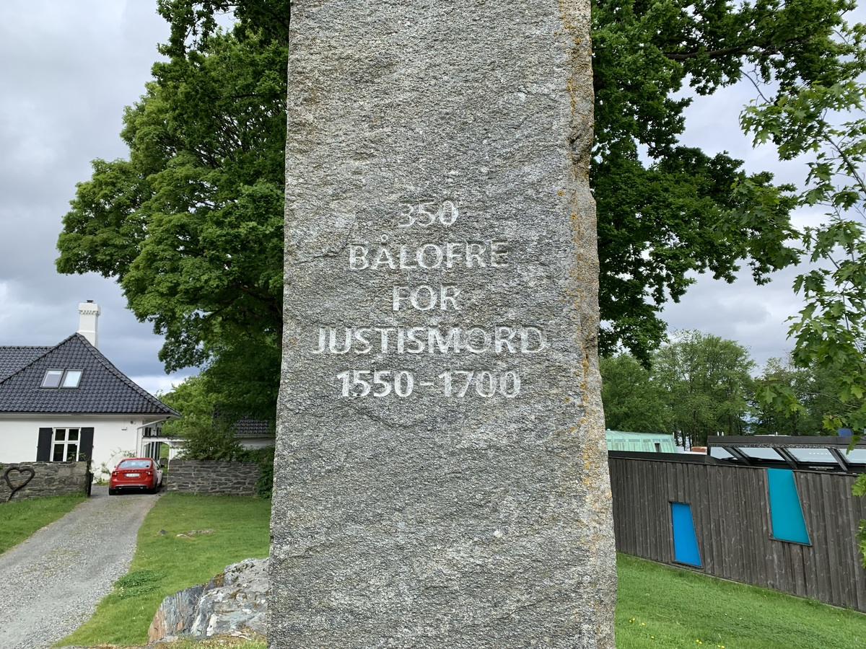
Norges mest kjente trolldomsprosess
Anne Pedersdotter, Bergen 1590
Dømt til «ild og bål» for grov trolldomskunst. Heksebål på Nordnes i Bergen, i mai 1590
I følge vitnemål skulle Anne ha feiret jul på Lyderhorn
Juleselskap – heksesabbat - på fjelltoppen
Planer som å senke alle skip som ville besøke Bergen
Sende en flodbølge mot byen
Trollkvinnene hadde også planer å sette fyr på Bergen
Julehistorier som spredte seg hurtig på folkemunne – ja, helt til Øst-Finnmark
Notes:
Lyderhorn som kjent fjell for hekser og heksesabbat i Norge
Elina, tjenestejente gjennom 20 år i husholdet til Anne, vitnet i saken og sa at Anne tre julenetter på rad brukte henne som flygende hest for å komme seg opp på Lyderhorn. Heksene, samlet til juleselskap på Lyderhorn, gikk med planer om å senke alle skip som lå på vågen.. Forslag om å stikke hele Bergen i flammer samt sende en stor flodbølge mot byen var også blant djevelskapen trollkvinnene pønsket på.
Midt på julenatta grep imidlertid en himmelsk hvit engel inn og hindret heksene i å sette sitt grufulle prosjekt ut i livet. Under trolldomsprosessen antydet Anne Pedersdatter at Elinas selsomme fortelling var utslag av feberfantasier. Men det hjalp lite. Retten tok konspirasjonsplanene mot Bergen by på alvor og sendte Anne til bålet. Hun ble brent på Nordnes i april 1590.

Slide 12
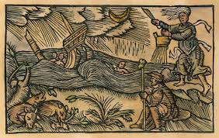
Den nordnorske heksefiguren
Ei værheks

Slide 13
JULESTORMEN I 1617 – KIBERG og VARDØ
Julaftens formiddag 1617
Fiskere ute på havet i sine åpne små robåter
16 båter fra Vardø og 7 båter fra Kiberg
Overrumplet av plutselig storm
10 båter forliste, 40 fiskere omkom, 16 menn fra Vardø og 24 menn fra Kiberg
En dypt tragisk ulykke med store konsekvenser for to små fiskeværene i Øst-Finnmark
«Paa de tj Baader var fyrretive Mand, Gifte Mænd, og Drenge tillige»
«Da hørde mand Graad og Jammer stor, Blant Faderløse Børen og Encher»
(Oluff Karlsen, prest i Vardø)
Notes:
Grålysningen

Slide 14
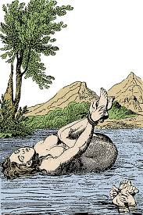
Avsløringen – etterjulsvinteren 1621:
Organisert kriminalitet i regi av et hemmelig kvinneselskap
Til sammen ble ti kvinner funnet skyldig i å ha stelt i stand det plutselige og voldsomme uværet på julaften i 1617
Med djevelens hjelp hadde trollkvinnene løst opp vindknuter og lest forbannelse over dem
«Havet røk opp som aske og folkene omkom», heter det i sorenskriverens rettsreferat.
Alle de ti kvinnene fikk dødsdom «til ild og bål»
Flere av kvinnene ble utsatt for den såkalte
«vanntesten» i forbindelse med rettsforhandlingene
Ingen av dem besto testen!
Notes:
Kort om vannprøven

Slide 15
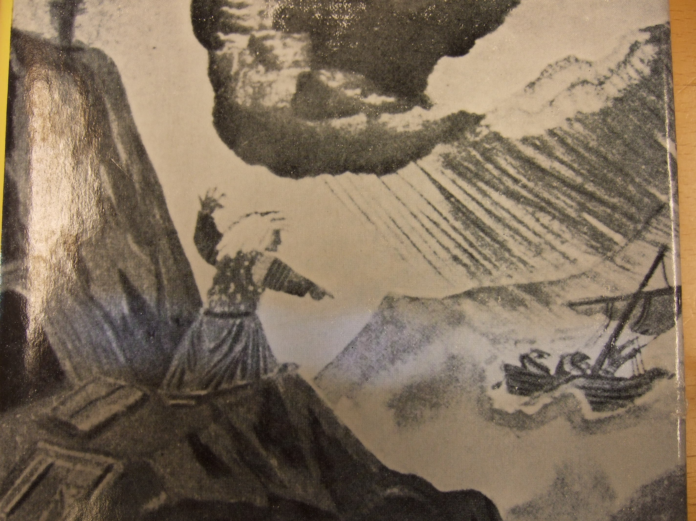
Notes:
Værmagi – Værheks – Særtrekk ved den mange norske hekser, særlig fra kystområdene Heksene fra Finnmark var utpregede værhekser. Organisert form for kriminalitet – hemmelig, skjult kriminalitet.
Værhekser «Vind i Fandens navn». Skademagi knyttet til havari, skipsforlis og drukningsdød.
Kollektiv, organisert form for kriminalitet, hemmelige selskaper.
Tegning fra finsk folklore - Kalevala

Slide 16
JULERITT GJENNOM LUFTEN FRA ØST-FINNMARK TIL LYDERHORN
Ei julenatt da Mari Jørgensdatter lå i sin seng hjemme i Kiberg, kom den slemme Satan til henne.
Han ba henne stå opp og bli med bort til ei kvinne med navn Kirsti Sørensdatter, som bodde i nabolaget.
Den onde spurte om Mari ville tjene ham. Hun skulle få god lønn. Mari svarte ja. Som tegn på at de to hadde inngått en pakt sammen, beit Satan henne på venstre hånd mellom de to lengste fingrene.
Den onde kalte seg for Saclumb. Han var lodden og bar horn. Han talte med dyp røst. Sammen gikk de to ut i nattemørket og dit Kirsti holdt til.
Kirsti fortalte at Mari skulle få følge med på julefest til Lyderhorn utenfor Bergen. For å komme dit på raskest mulig måte, kastet Kirsti en kullsvart ravneham over Mari. Dermed fór de alle opp i luften, av sted med lynets hastighet fra Øst-Finnmark til utkanten av Norges største by, Bergen.
Notes:
Rettforhør fredag 29. januar 1621, i Vardø
Fra fortellingene til noen av de ti kvinnene som etterjulsvinteren 1621 fikk avsagt dødsdom.

Slide 17
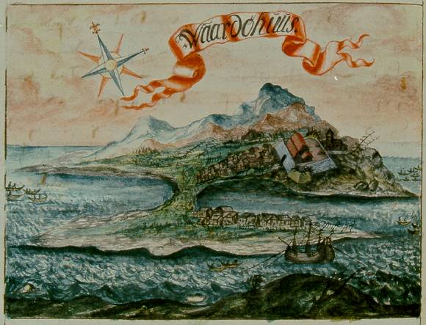
Vardø 1621- første større massehenrettelse av trollkvinner i Norge
Før Mari tok fatt på flyturen til Lyderhorn, møtte hun flere lokale trollkvinnene på Baldvolden i utkanten av Vardø.
Trolldjevlene som de kalles i rettssammenheng, kom fra Kiberg, Vardø, Ekkerøy, Vadsø og fra andre små kystvær langs Varangerfjorden. En etter en kom de seilende gjennom luften og landet på Baldvolden utover den bekmørke julenatta.
Før de dro videre, drakk de julemjød sammen.
Hekseprosessene i Vardø vinteren 1621 var, inntil da, de verste i Norge. Ti kvinner fikk dødsdom, i tråd med dansk-norsk trolldomslovgivning fra 1617.
Notes:
Omskapt til ravner, hunder og katter fløy de så med turbofart til Lyderhorn. På fjelltoppen feiret de heksesabbat med dans og drikke. Etter julefesten dro hver og en like hurtig tilbake til sine hjemplasser i Finnmark, foruten Kirsti som fløy ned til sentrum av Bergen by. Etter oppholdet i Bergen dro hun seinere med ei jekt den lange sjøreisen hjem til Kiberg.

Slide 18
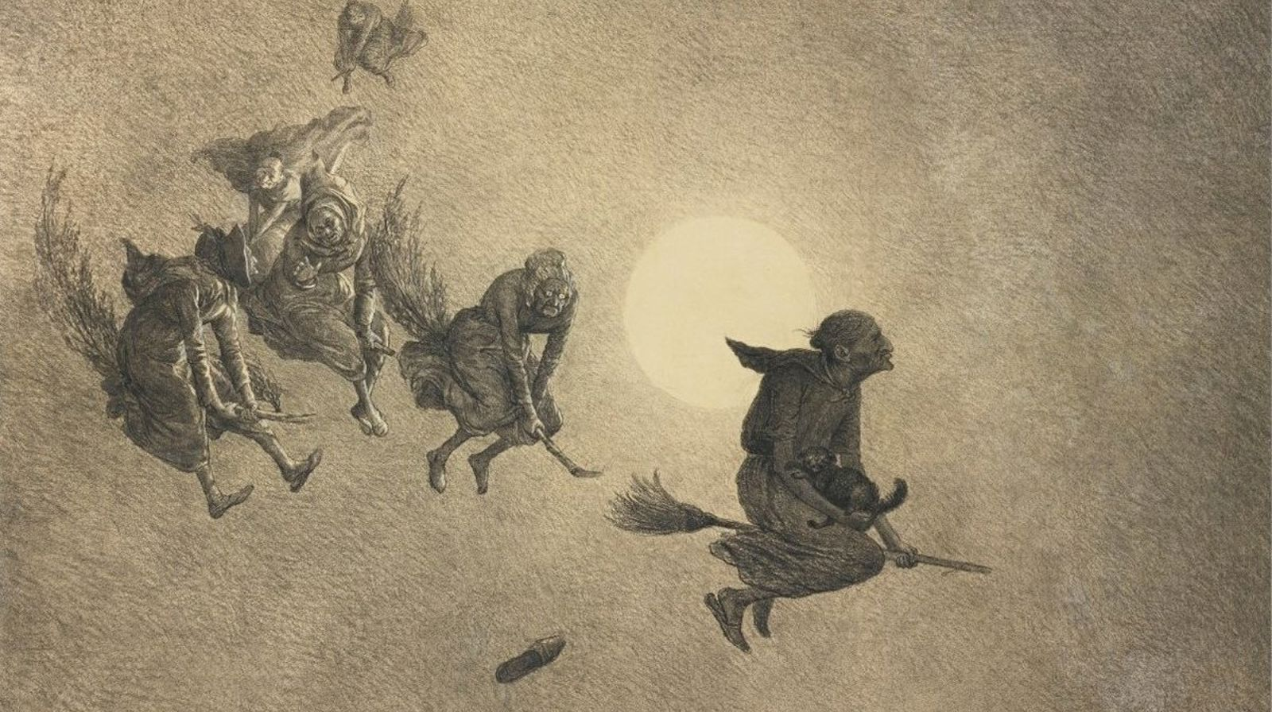
Notes:
Enkelte ganger kunne fantasiene om nedgangen til helvete bli ganske konkrete. Etter at det langstrakte fjellet, Domen mellom Kiberg og Vardø, i 1662 ble avslørt som tilholdssted for store heksesammenkomster, lokaliserte man også nedgangen til Satans rike her. Flere av trollkvinnene og et par trollkvinnebarn under 12 år kunne i forbindelse med en rekke hekseprosesser i 1663 fortelle om besøk i helvete. I lange avsnitt i rettsprotokollen leser vi om kvinner og barn som forteller om veien til og oppholdet i den pinende Satans bolig. Mørkets fyrste hadde selv stått for omvisningen med framvisning av stedets beskaffenhet og herligheter. Helvete så ut som en stor svart dal. Langt nede i dalen var det et vann. Vannet kokte når Satan blåste ild ut av ei jernpipe. Ei jente på 12 år fortalte retten at Satan hadde stukket et stykke fleskeskinke ned i vannet, og den var ferdigkokt på et øyeblikk. I vannet lå det kvinner og menn som hylte og skrek som katter. Satan hadde sagt til den lille jenta at hun også skulle brenne i vannet som lønn for sin tjeneste. Djevler og demoner spredte seg utover hele verden fra ei grotte som gikk inn i Domen. Rundt grotteinngangen og like i nærheten var hekseaktiviteten ekstra stor. Herfra utløste polarmenneskene naturkreftene og sendte sin skadetrolldom utover hele Europa. Nordsending kunne oppleves som heksenes kalde og fordervelige vinder som påførte sykdom på fromme folk. I kjølvannet av de bitende nord- og nordøstlige heksevindene fulgte kuldegysning og revmatisk betennelse. Og bak det hele sto den nordlige Satan med lutter vrede og fiendskap.
Denne type forestillinger forekom på 15- og 1600-tallet både innenfor reiselitteraturen, i kartografien, blant historieskriverne, i etnografiske kulturbeskrivelser, hos diplomater, i geografiske verk og i demonologien. Utover 1600- og 1700-tallet var fortellinger om heksene fra Lappland et kjært motiv i fiksjonslitteraturen. Uttrykket "The Lapland witches" er velkjent hos verdensberømte forfattere som Daniel Defoe, Henry More, John Milton og Jonathan Swift for å nevne noen få.

Slide 19
Juleball og juledans på Dovrefjell
I følge pålitelige rettskilder ble det julaften 1661 holdt et gigantisk heksejuleball på Dovrefjell.
Hekser fra hele landet kom svevende gjennom luften og inntok fjellheimen utover den svarte julenatta. De samlet seg til et lystig lag med mye øl, vin og dans.
Flere av de trollkvinnene som kom nordfra på sine hurtiggående sopelimer, var omskapt til hunder og katter og derfor noe vanskelig å kjenne igjen. I festens midtpunkt sto Satan selv i skikkelsen av en lang svart hund. Han skjenket vin til deltakerne og danset med hver og en av dem.
Under dansen med Margrette Jonsdatter gikk det så heftig for seg at fiskerkona fra Vardø mistet den ene skoen. Lykken var at dansemesteren, altså Satan, umiddelbart skaffet henne en ny sko.
Denne alvorlige fortellingen fra en gammel justisprotokoll blir jo en slags variant av det klassiske eventyret om Askepott og hennes dans med prinsen.

Slide 20
FARLIGE EVENTYRFORTELLINGER
Trolldomssakene i Norge bekrefter at mørketiden er ei tid da kontakten mellom det hinsidige og den virkelige verden var spesielt åpen. Både i nordisk, norrøn og samisk tradisjon er jula ei tid da kreftene fra den andre verdenen var uvanlig aktive.
Samtidig viser tingrettsreferatene hvordan folklore og eventyr, sammen med relativt uskyldige hverdagskonflikter, blir dratt inn i den offisielle rettsutøvelsen og gjort til farlige teologiske og juridiske realiteter. Folks forestillinger og eventyrfortellinger ble med ett sanne og virkelige – og gjort til blodig alvor.
Menneskene, de aller fleste kvinner, fortalte sine historier bokstavelig talt i en kamp på liv og død. Beretningene om samvær med ville mørketids- og vinterdemonene kostet flere titalls såkalte trollkvinner livet og markerer det mest omfattende justismord på kvinner i norsk historie, selv i sammenligning med datidens rettsnormer.

Slide 21
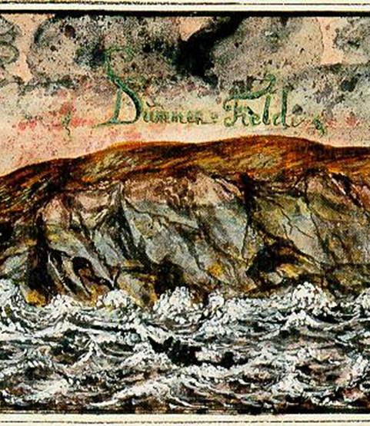
HEKSABBAT PÅ DOMEN – JULA 1662
Flere kvinner fra Øst-Finnmark deltok i julefest på Domen.
«Den slemme Satan» skjenket øl og vin fra ei skål til deltakerne på sabbaten.
Etter juledansen tok Satan kvinnene med på guidet omvisning i helvete.
Nedgang fra heksehullet eller heksegrotta på Domen.
I rettsforhørene gir trollkvinnene detaljerte beskrivelser av Helvete.
Notes:
Hvem var med på den guidede turen til Helvete? Viktig spørsmål for påtalemyndighetene

Slide 22
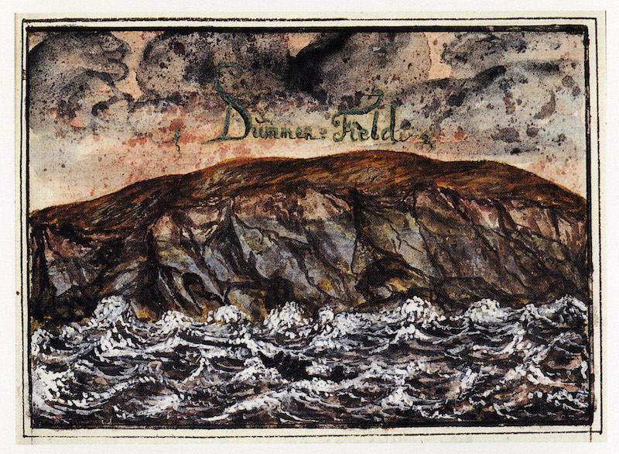
Notes:
Domen – fra Lilienskiold

Slide 23
JULEGILDET I KIBERG 1662 – Ingeborgs historie
Ingeborg Iversdatter har sorenskriveren i rettsprotokollen beskrevet som et lite pikebarn, født i Vadsø. I et rettsforhør den 26. januar 1663 fortalte Ingeborg at hun hadde feiret julaften sammen med et annet pikebarn og to voksne kvinner i fiskeværet Kiberg.
Julaften 1662 satt Ingeborg og ei eldre kvinne med navn Sølvi Nilsdatter
i forvaring på Vardøhus slott. På slottet var de begge innelåst og
innesperret i det såkalte trollkvinnefengselshullet. Begge var mistenkt for trolldom og satt i varetekt i påvente av at sakene deres skulle komme opp for underretten.
De to kom seg allikevel ut av slottet ved å skape seg om til katter. Maskert som smygende katter krøp de under porten. Med demonisk drivkraft førte 'den slemme' trollkvinnen og trollungen av sted gjennom luften til Kiberg. I Kiberg møtte de pikebarnet Maren Olsdatter og Sigri, kona til klokkeren i Vadsø. Med fandens hjelp kom de to fra Vadsø seilende i luften langs Varangerfjorden for å delta i julefesten.
Notes:
Julefest i Kiberg
Ingeborg Iversdatter har sorenskriveren i rettsprotokollen beskrevet som et lite pikebarn, født i Vadsø. I et rettsforhør den 26. januar 1663 fortalte Ingeborg at hun hadde feiret julaften sammen med et annet pikebarn og to voksne kvinner i fiskeværet Kiberg. Omstendighetene rundt sammenkomsten i Kiberg var uvanlig.
Julaften 1662 satt nemlig Ingeborg og ei eldre kvinne med navn Sølvi Nilsdatter som fanger på Vardøhus slott. På slottet var de begge innelåst og innesperret i det såkalte trollkvinnefengselshullet, en betegnelse som blir brukt i tingboka. Både pikebarnet og Sølvi var mistenkt for trolldom og satt i varetekt i påvente av at sakene deres skulle komme opp for tinget.
Mens de satt under forvaring, kom de seg allikevel ut av slottet ved å skape seg om til katter. Maskert som smygende katter krøp de under porten. Med demonisk drivkraft førte 'den slemme' trollkvinnen og trollungen av sted gjennom luften til Kiberg. I Kiberg møtte de pikebarnet Maren Olsdatter og Sigri, kona til klokkeren i Vadsø. Med fandens hjelp kom de to fra Vadsø seilende i luften langs Varanger-fjorden for å delta i julefesten.
Som ubudne gjester tok de fire seg inn i kjelleren til værets velstående handelsborger, Anders Pedersen. I skjenkestua til den prominente handelsmannen tappet de juleøl og drakk godt. Den ”slemme Satan” blåste ild ut av et horn og lyste på den måten for dem. Ei av jentene sa at Satan hadde et lys som stakk ut av hans rumpe.
De to voksne kvinnene, Sølvi og Sigri, begynte å krangle og slo til hverandre. Sølvi drakk så mye sterk øl at selv Satan hadde problemer med å få henne tilbake til Vardøhus slott seinere på julenatta.
Presten, Herr Hans Bang, i Vardø, måtte også konstatere at de øltørste heksene hadde vært på ulovlig besøk og forsynte seg av julebrygget i hans kjeller. Gjennom trolldomsprosessene fikk presten omsider forklaring på hvorfor ølet forvant så mistenkelig fort rundt juletider.

Slide 24
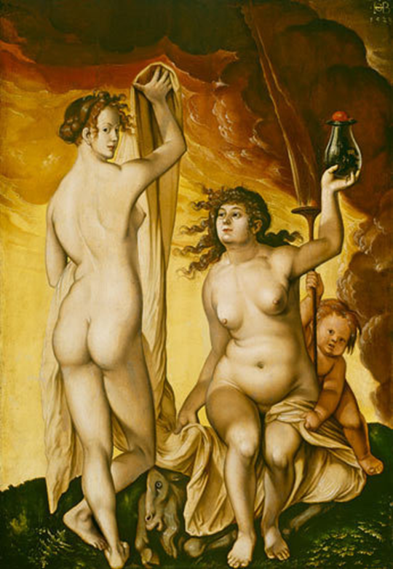
NORGES VERSTE RETTSFORFØLGELSE AV TROLLFOLK fra oktober 1662 til april 1663
Kystværene i Øst-Finnmark
Formell anklage mot 30 kvinner, inkludert noen pikebarn under 12 år
20 kvinner fikk dødsdom for grov trolldomskriminlaitet, inkludert samkvem med Satan under julesammenkomster både på Domen og i Kiberg
Dødsstraff «til ild og bål»

Slide 25
MOT LYSERE TIDER – VARDØ JUNI 1663
De unge jentene Ingeborg Iversdatter og Maren Olsdatter hadde feiret jul sammen med andre kvinner og «den slemme djevelen» i Kiberg i 1662.
Påtalemyndighetene krevde dødsstraff over slike djevlebarn under behandling av trolldomssaken i april 1663.
Retten med sorenskriveren og hans meddommere var imidlertid noe skeptisk og oversendte saken til en høyere rettsinstans med den begrunnelse at saken var vanskelig og at Ingeborg og Maren var umyndige barn. Barna ble satt i forvaring på Vardøhus festning.
Da lagmannen kom nordover til Vardø i juni 1663, frikjente han ikke bare Ingeborg og Maren, men også to andre ungjenter som ifølge fogden egentlig burde ha vært sendt til bålet for sine udediske gjerninger.
Lagmann Mandrup Pedersen Schønnebøl fra Steigen og Bertnes
Schønnebøl er den første rettsaktør i Norge som tok et systematisk oppgjør med rettspraksis i trolldomssaker.
Notes:
Mer om lagmann Schønnebøl

Slide 26
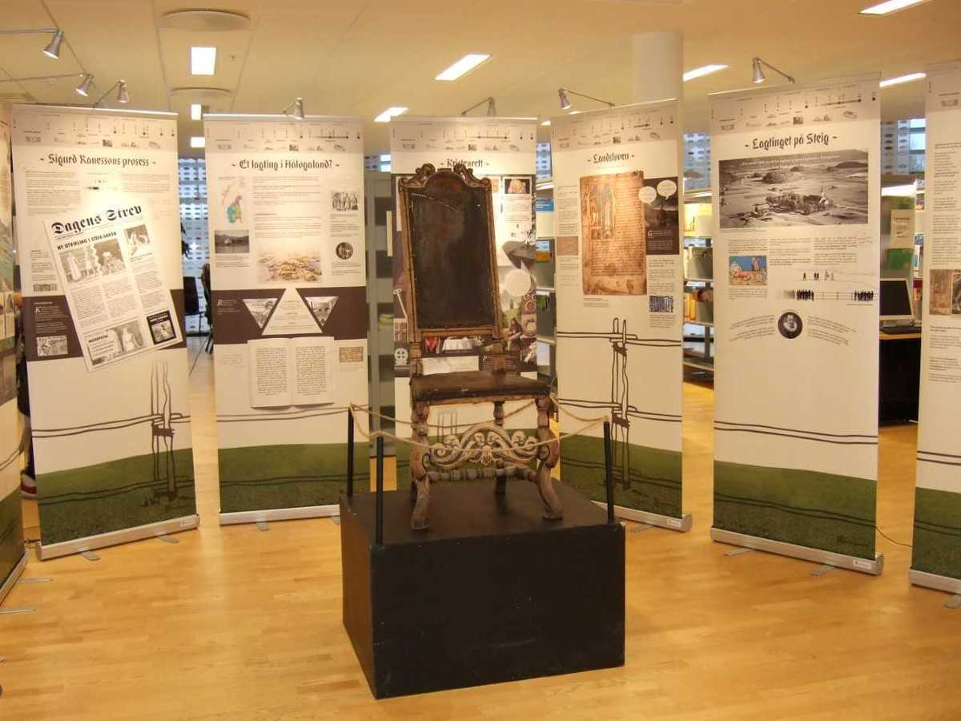
MANDRUP PEDERSEN SCHØNNEBØL
«Heksenes advokat i nord»
Schønnebøls frikjennelse av trolldomsmistenkte jentebarn i Vardø ved Sankthans tider i 1663 gjør at norske trolldomssaker ikke omfatter brenning av små barn.
Retthistorikeren Jørn Øyrehagen Sunde beskriver lagmann Mandrup Pedersen Schønnebøl som «ein pioner når det gjaldt å avvise gudsdom og tilståingar framkomne under tortur som bevis».
Mandrup P. Schønnebøl vokste opp på Bodøgaard. I 1632 giftet han seg med Maren Jørgensdatter Staur (1606–1685) og bosatte seg på Bertnes, før han i 1647 ble lagmann i Steigen.
Notes:
Lagstol fra Steigen – utstilt ved Nord Universitet 2014
1603-1682
Begravelse i Bodin Kirke 1682

Slide 27
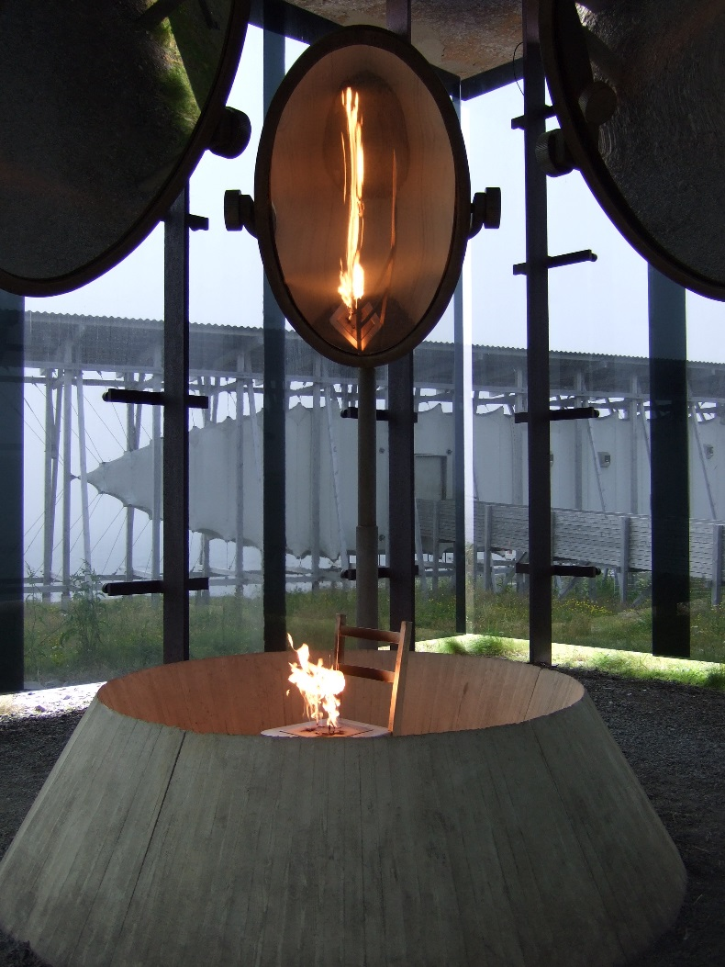
HEKSEMONUMENTET I VARDØ
STEILNESET MINNESTED
Fra Finnmark på 1600-tallet kjenner vi navnet på 92 norske kvinner og enkelte samiske menn som fikk dødsdom i forbindelse med den storstilte heksejakten i området.
De historiske kildesporene er ikke komplette så 92 mennesker må oppfattet som et minimumstall.
De mange menneskene som ble utsatt for fysisk og psykisk press og deretter dømt til døden, fikk i juni 2011 sitt verdige minnested i Vardø; Steilneset Minnested, ofte bare omtalt som Heksemonumentet.
Notes:
Åpnet i juni 2011
«Black Spots»

Slide 28
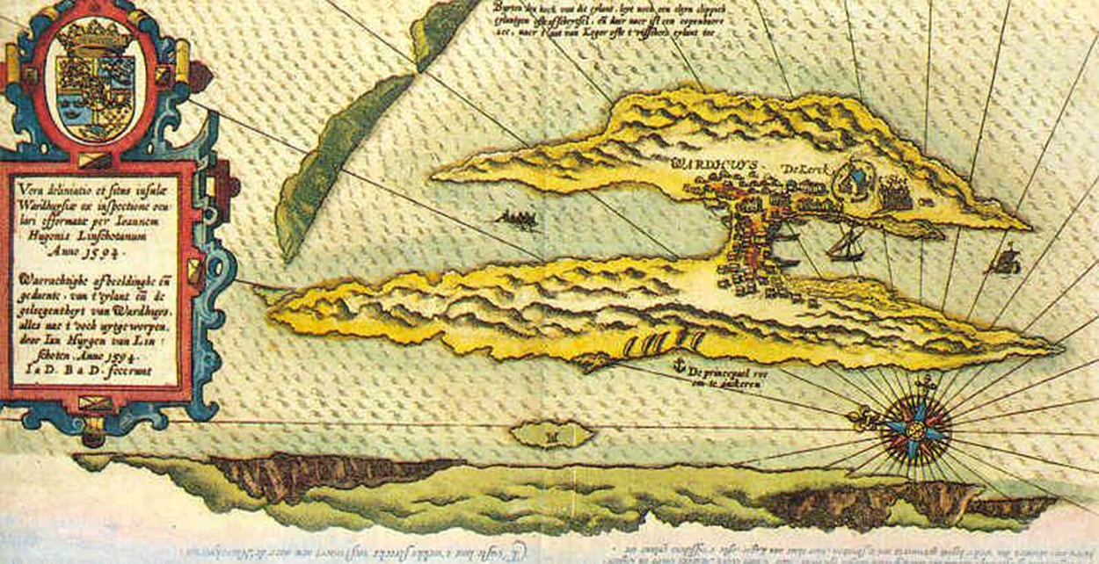
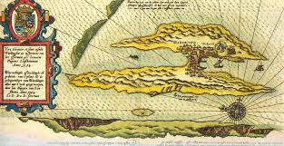
VARDØ 1597 Willhelm Barentsz ekspedisjonen
Willem
Notes:
Hollandske handelsmenn ga ikke opp og utrustet en ny ekspedisjon i 1596 hvor Barentsz var med som los. Det var denne ekspedisjonen som nådde Svalbard i juni samme år.
Etter å ha vært i land på Svalbard, seilte ekspedisjonen videre til skipet gikk fast i isen øst for Novaja Zemlja og sank. De ble tvunget til å overvintre, og året etter dro de videre mot sør i to åpne båter. Willem Barentsz døde på denne ferden, mens resten av ekspedisjonen etter mange strabaser klarte å ta seg over til Kola, der de møtte et nederlandsk fartøy som tok dem tilbake til Nederland.
Willem Barentsz drev hele tiden geografiske målinger under ferden, og i 1599 ble det trykt et kart over polområdene som bar hans navn.
To av deltakerne på de tre ekspedisjonene har skrevet sine beretninger. Jan Huyghens van Linschoten var med på de to første reisene, mens Gerrit de Veer var med på de to siste. Hans bok har form av en dagbok. I begge bøkene finnes et rikt billedmateriale. van Linschoten har også kart og topografiske plansjer som for eksempel gir de første kjente avbildninger av Nordkapp og Vardø.

Slide 29
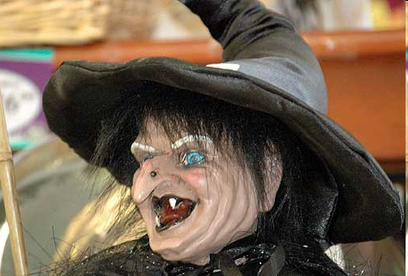
Hekser – gammel og stygg?

Slide 30
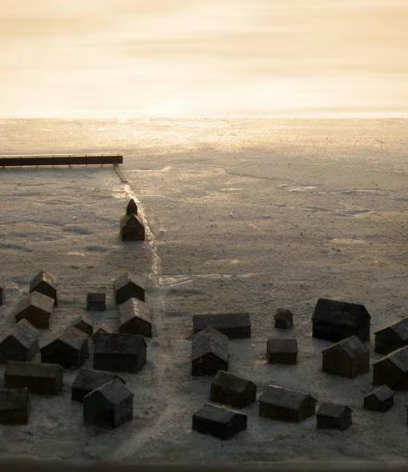

Slide 31
BÅLBRENNING AV NORSKE TROLLFOLK
I overkant av 330 kjente dødsdommer i norske trolldomssaker – 280 trollkvinner og 50 trollmenn, fra om lag 1580 til 1695.
NB: Gjelder bålbrenning for trolldomskriminalitet
Siste båldom i Trondheim i oktober 1674 (Finn-Kirsten)
Siste båldom i Finnmark (Vadsø) 1678 (Synnøve Johannesdatter fra Harstad)
Nest siste båldom, Sunnmøre, tidlig på 1680 åra
Siste kjente dødsdom i norske trolldomssaker i 1695: Jehanne Nielsdatter – Dømt til henrettelse med bålbrenning seinhøsten 1695 med lovhjemmel i Norsk Lov av 1687. Nedre Husby i Kvæfjord, Troms
Domsgrunnlaget:
Djevlepakt med Satan
Svart magi – Værmagi med forlis og «mannemiste» som utgang, samt annen trolldomskunst.
Notes:
Ikke siste bålbrenning av forbrytere i Norge. (Sodomi)
Over 140 personer anklaget for en eller annen form for trolldom i Trøndelagsområdet på 1600-tallet. 30 dødsdommer. Ellen Alms pågående forskning.

Slide 32
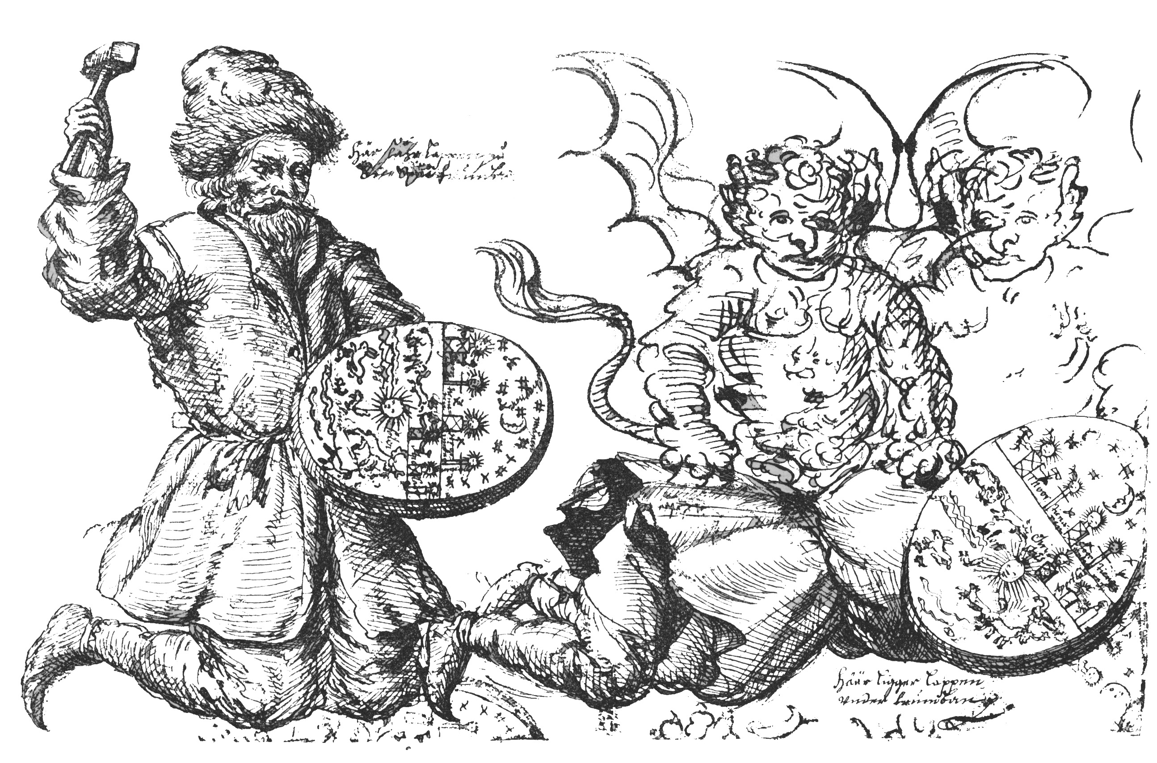
Særpreget - Nordkalotten - Sápmi

Slide 33
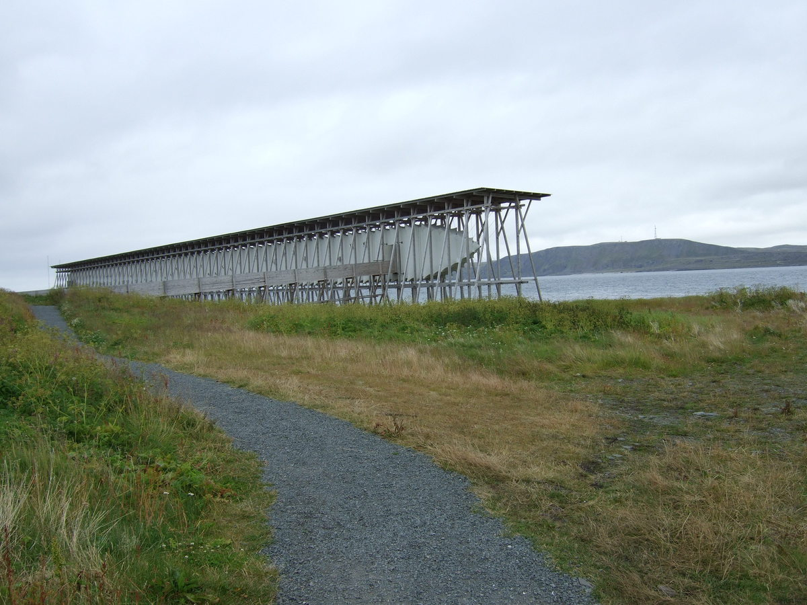
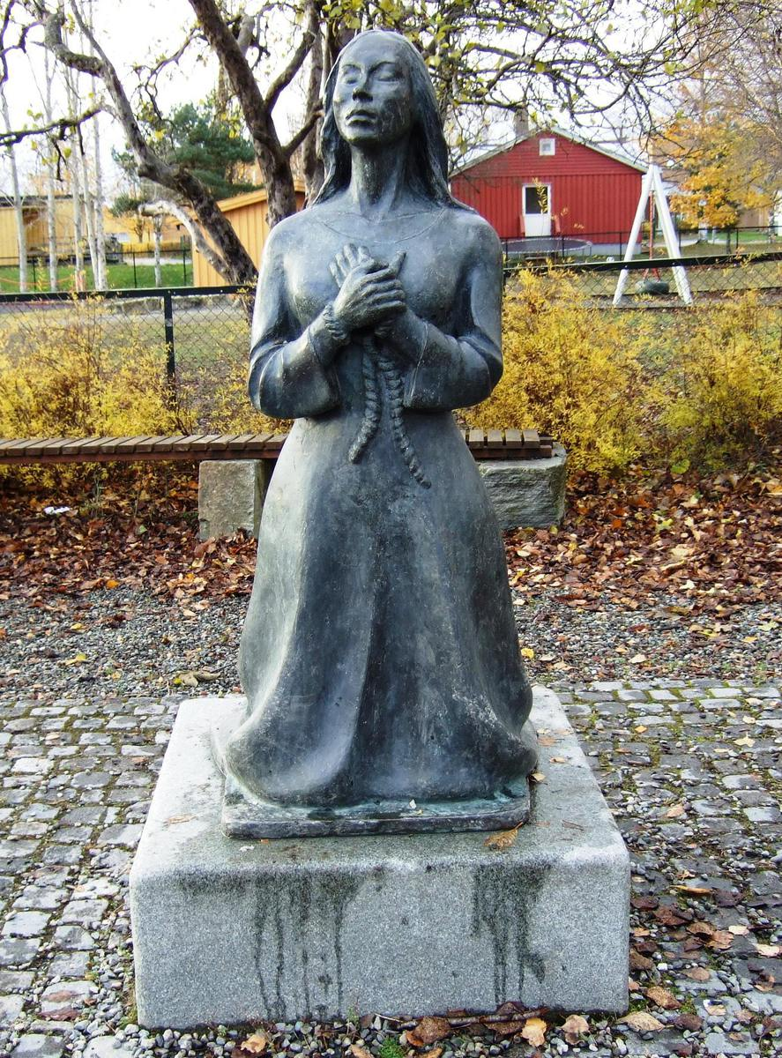
MINNESTED FOR TROLLFOLK
Notes:
Vardø. Steilneset Memorial. Minnebautaen over Lisbet Nypan ved Nypvang skole, Melhus, i Trøndelag.
Behov for minnested i Kvæfjord?

Slide 34
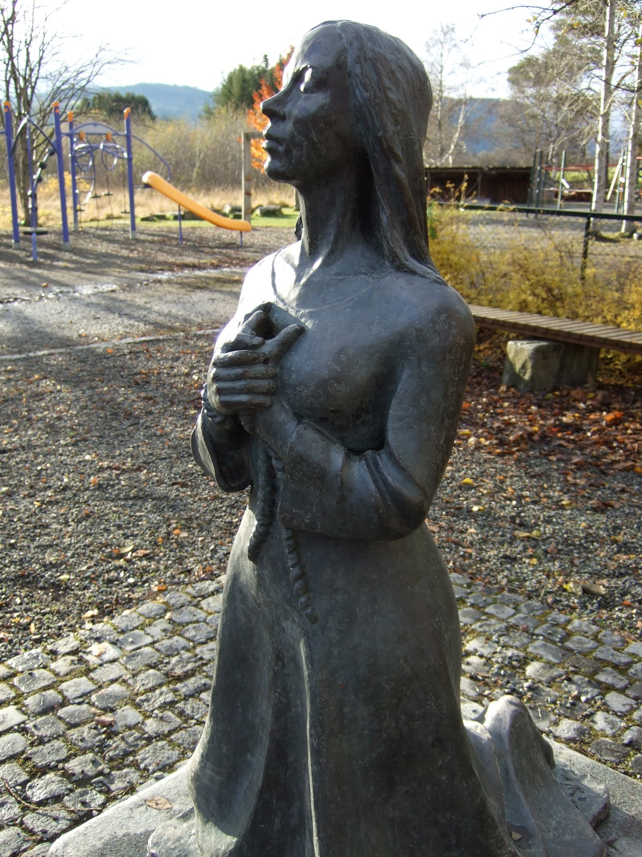
Notes:
Lisbet Nypan (ca 1610-1670). Bondekone
Født rundt 1610, trolig på gården Nypan (Nypen) i Leinstrand (nå Trondheim), Sør-Trøndelag; Død september 1670 i Trondheim
Samtidig som Lisbet ble brent, ble hennes mann halshugd med sverd.
Trolldomsprosessen mot det eldre ekteparet Nypan utspilte seg over flere møter i underretten i Leinstrand tinglag og i Trondheim fra mars til september 1670. Vitneprovene gikk ut på at Lisbet lenge, iallfall fra 1640-årene, hadde praktisert som klok kone og tatt betaling for å helbrede folk. Hun anvendte tradisjonelle, folkelige behandlingsmetoder som å lese i salt og saltknuter. Fire av hennes signebønner er gjengitt i saksdokumentene. Folk fra en rekke av bygdene sør for Trondheim vitnet om at de faktisk var blitt bedre av Lisbets helbredende evner. Under en rettssamling i Trondheim 20. august 1670 sa en kvinne at hun var blitt kvitt sine plager og smerter etter at Lisbet gav henne en drikk rørt sammen av hospitaljord, vann og salt.
Under sterkt påtrykk av sognepresten i Leinstrand, Ole Mentsen, og fogden Hans Evertsen Meyer ble de to formanet til å tilstå. Ekteparets konsekvente standhaftighet uten anger og tilståelse ble nok oppfattet som forakt for retten og medvirket til den harde dommen. I den endelige domsslutningen heter det at de to uten tvil er så sterkt i forbund med Fanden at de ikke kan komme til “rette sannhets bekjennelse”. Fengsel og tortur etter dommen ser heller ikke ut til å ha hjulpet.
Siden retten med sorenskriver Willem Knutsen i spissen oppfattet Lisbet som mer fullkommen i trolldomskunster enn ektemannen, ble hun dømt til å brennes levende, mens Ole Nypan skulle halshugges. Lagmann Hans Mortensen Wesling, som fulgte rettsforhandlingene i Trondheim, har i en innførsel fra 5. september 1670 konfirmert dommen og slått fast at den var etter bokstaven. Bøddelen fikk 11 riksdaler for å sette dommen ut i livet. Sannsynligvis stod bålet over Lisbet på retterstedet Galgeberget like utenfor byporten i Trondheim en gang utpå høsten 1670. Ved booppgjøret fra januar 1671 ble ekteparets eiendeler og gods vurdert til litt i overkant av 85 riksdaler, noe som tilsier at de levde som leilendinger i alminnelig gode kår.
Torbjørn Prestvik, som 1962 gav ut en dramatisert beretning om trolldomsprosessen 1670, avslutter sin bok med følgende bemerkning: Lisbet “var et godt menneske som ville sine medmennesker bare vel. Og så ble hun ført til bål og brann av sin samtid og mishandlet i 300 år på folkemunne”. Han mente tiden var inne for oppreisning og foreslo en skulptur av henne utenfor Nidarosdomen eller Trondheim tinghus. Ved et arrangement 17. mai 2005 ble det avduket en skulptur til minne om Lisbet Nypan satt opp ved Nypvang skole i hjembygda Leinstrand. Skulpturen er utformet av håndverkeren og kunstneren Steinar Garberg.
I de to trøndelagsfylkene er det fra 1580 til 1700 registrert 99 saker som handler om trolldom. 32 av disse endte med dødsdom, som ble eksekvert ved halshugging eller bålbrenning. Lisbet ser ut til å ha vært den nest siste som ble brent på bål for trolldomsforbrytelser i Trøndelag.
En av de mest kjente hekseskikkelsene i Norge

Slide 35
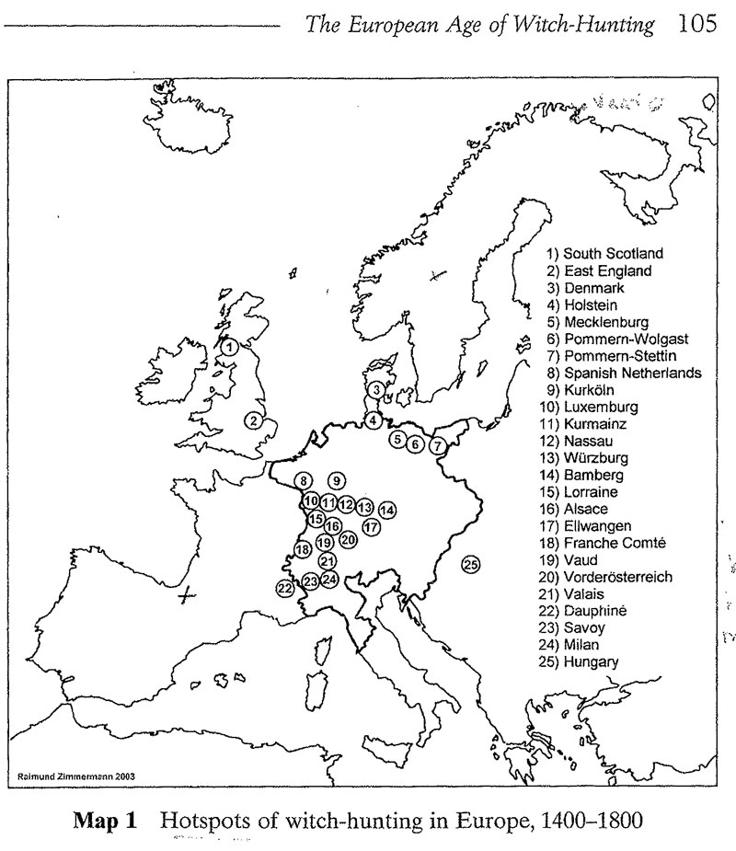
Notes:
Fra boka «Witches and Witch-hunts» (Cambridge 2004) til den tyske historikeren Wolfgang Behringer.
Polen mangler. Om New-England – Salem 1692.
Inkvisisjon – hvite områder

